Slide 1
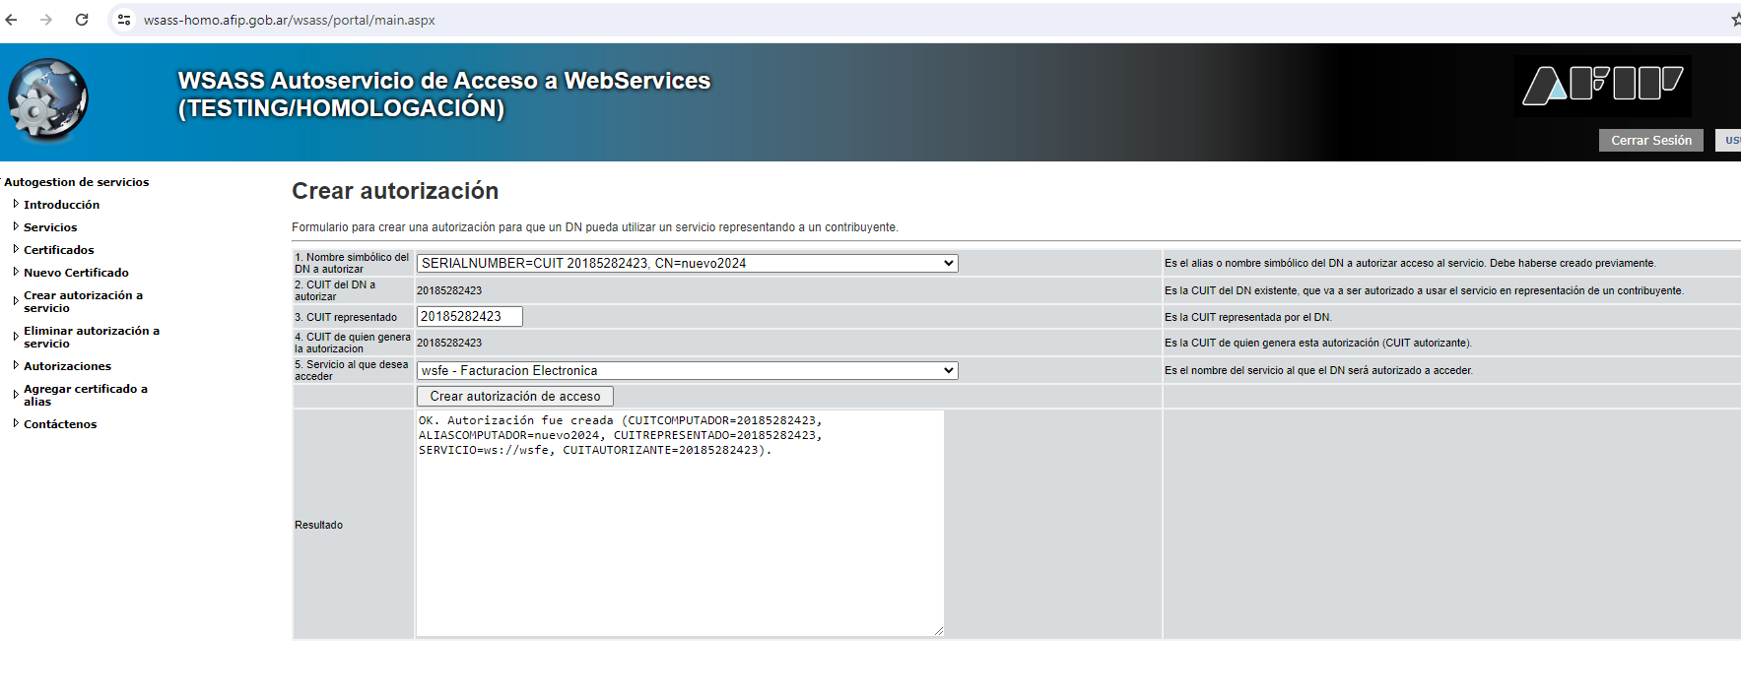

Slide 2
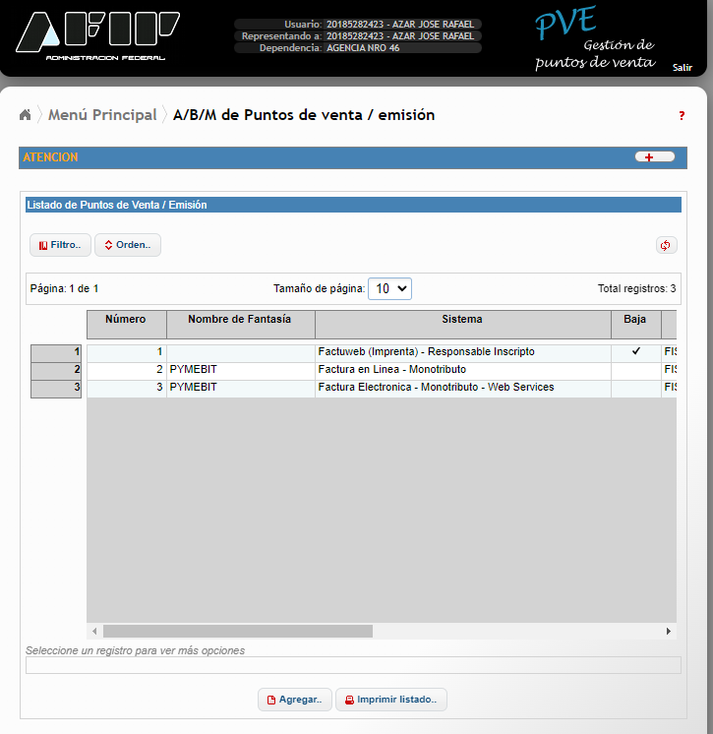

Slide 3
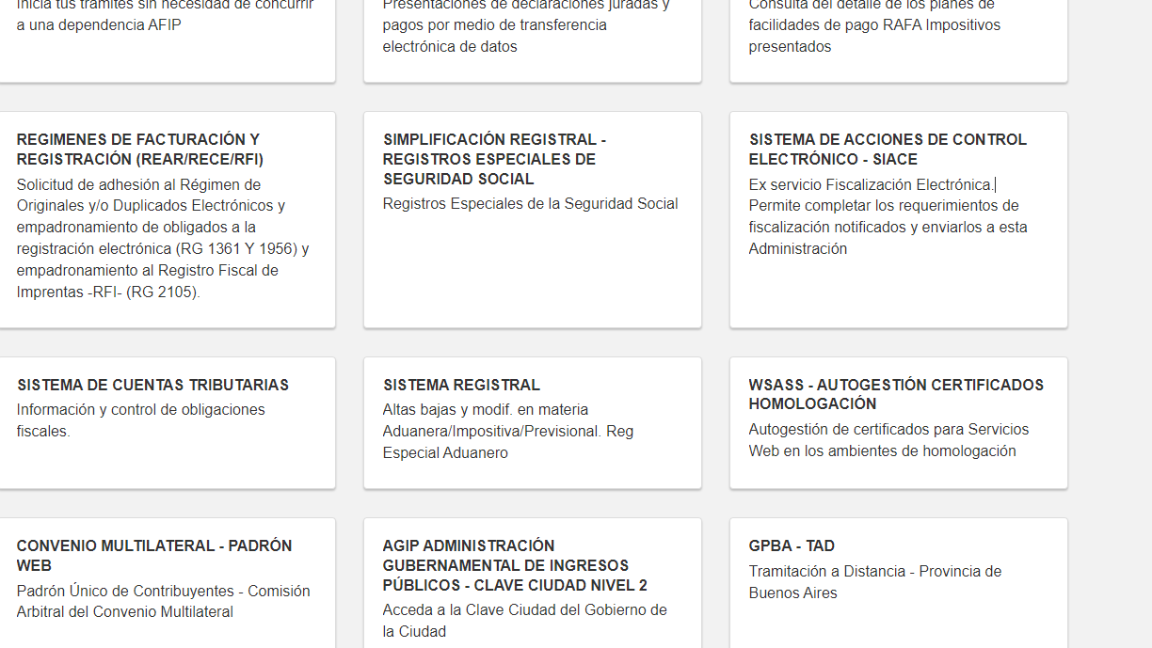

Slide 4
Código | Descripción
1 | Factura A
2 | Nota de Débito A
3 | Nota de Crédito A
6 | Factura B
7 | Nota de Débito B
8 | Nota de Crédito B
11 | Factura C
12 | Nota de Débito C
13 | Nota de Crédito C
15 | Recibo A
16 | Nota de Venta al Contado A
51 | Factura M
52 | Nota de Débito M
53 | Nota de Crédito M
Código | Descripción | Tasa
3 | 0% | 0%
4 | 10,5% | 10.5%
5 | 21% | 21%
6 | 27% | 27%
8 | 5% | 5%
9 | 2,5% | 2.5%
https://www.afip.gob.ar/fe/qr/especificaciones.asp

Slide 5
https://gbsistemas.com.ar/index.html

